Slide 1

Rozwijanie kompetencji i sieci kontaktów lokalnych grup działania dla zapewnienia prawidłowej realizacji strategii rozwoju lokalnego kierowanego przez społeczność w latach 2014-2020
podsumowanie Warszawa 19 czerwca 2017 r

Slide 2

Przypomnijmy
I cykl - Szkolenie pozwalające na podniesienie kompetencji w zakresie oceny formalnej wniosków w ramach Programu Rozwoju Obszarów Wiejskich na lata 2014-2020, ze szczególnym naciskiem na weryfikację biznesplanów i dokumentacji technicznej projektów inwestycyjnych. Terminy grudzień 2016 - luty 2017 - 2 dni
II cykl - Rola inkubatorów przetwórstwa lokalnego w rozwoju gospodarki i wzmacnianiu rynków zbytu w oparciu o dobre praktyki działania inkubatorów w Polsce i za granicą. 8.02 i 10.02.2017 1- dniowy
III cykl - Szkolenie w zakresie prowadzenia przez LGD doradztwa dla wnioskodawców i skutecznej komunikacji ze społecznością lokalną . marzec-kwiecień 2017 1 -dniowe
IV cykl - Szkolenie w zakresie prowadzenia monitoringu i ewaluacji LSR (projektów) maj - czerwiec 2017 2 - dniowe

Slide 3
Pytania w ankietach
A. Ocena merytoryczna warsztatu
B. Ocena materiałów warsztatowych
C. Ocena prowadzących warsztat
D. Ocena organizacji konferencji
E. Ocena organizacji konferencji

Slide 4
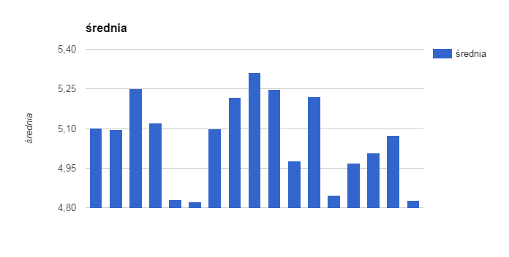
cykl 1

Slide 5
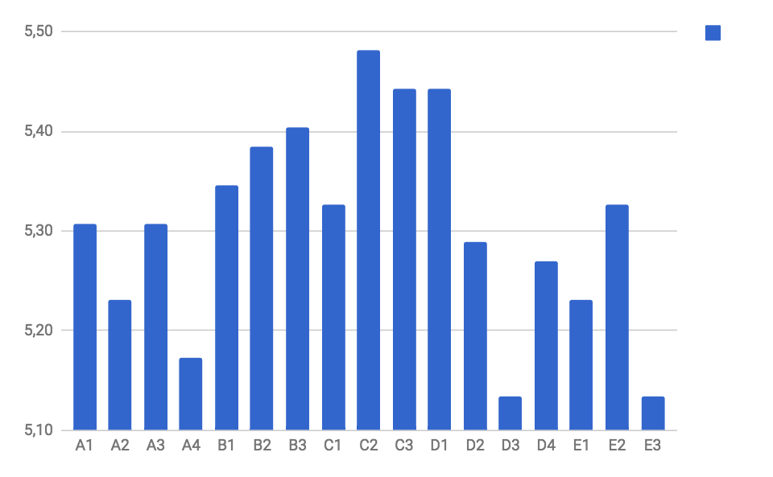
Cykl 2

Slide 6
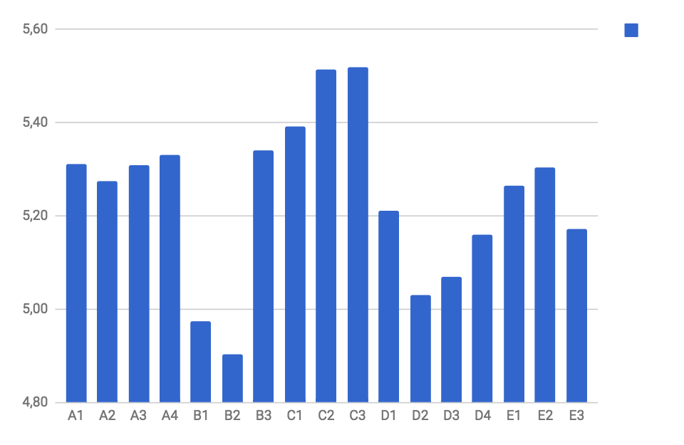
Cykl 3

Slide 7
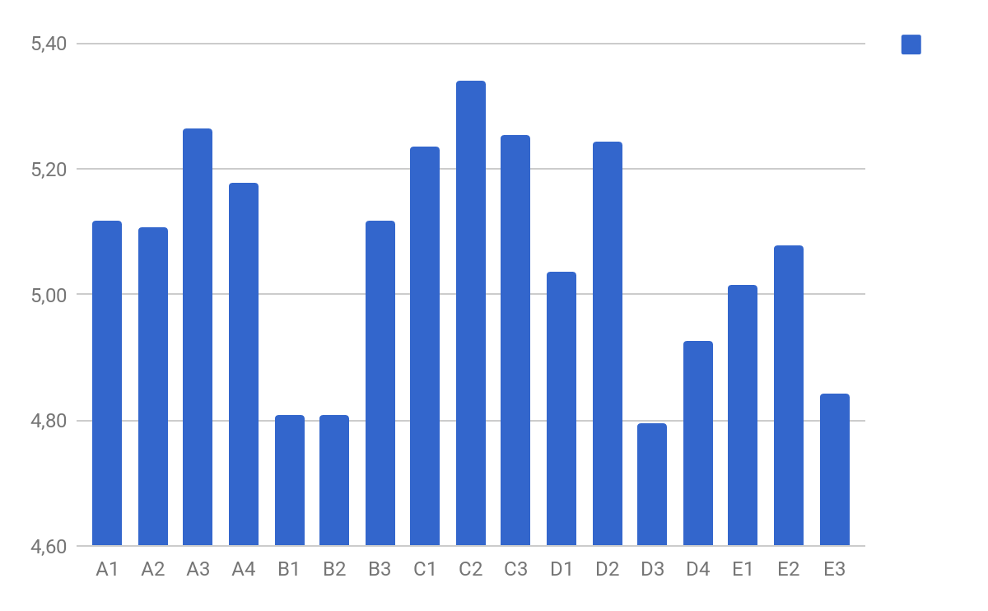
Cykl 4

Slide 8
Podsumowanie udziału LGD w warsztatach
Jednorazowy udział - 24 lgd
Dwukrotny udział - 52 lgd
trzykrotny udział - 68 lgd
Na wszystkich czterech - 10 lgd

Slide 9
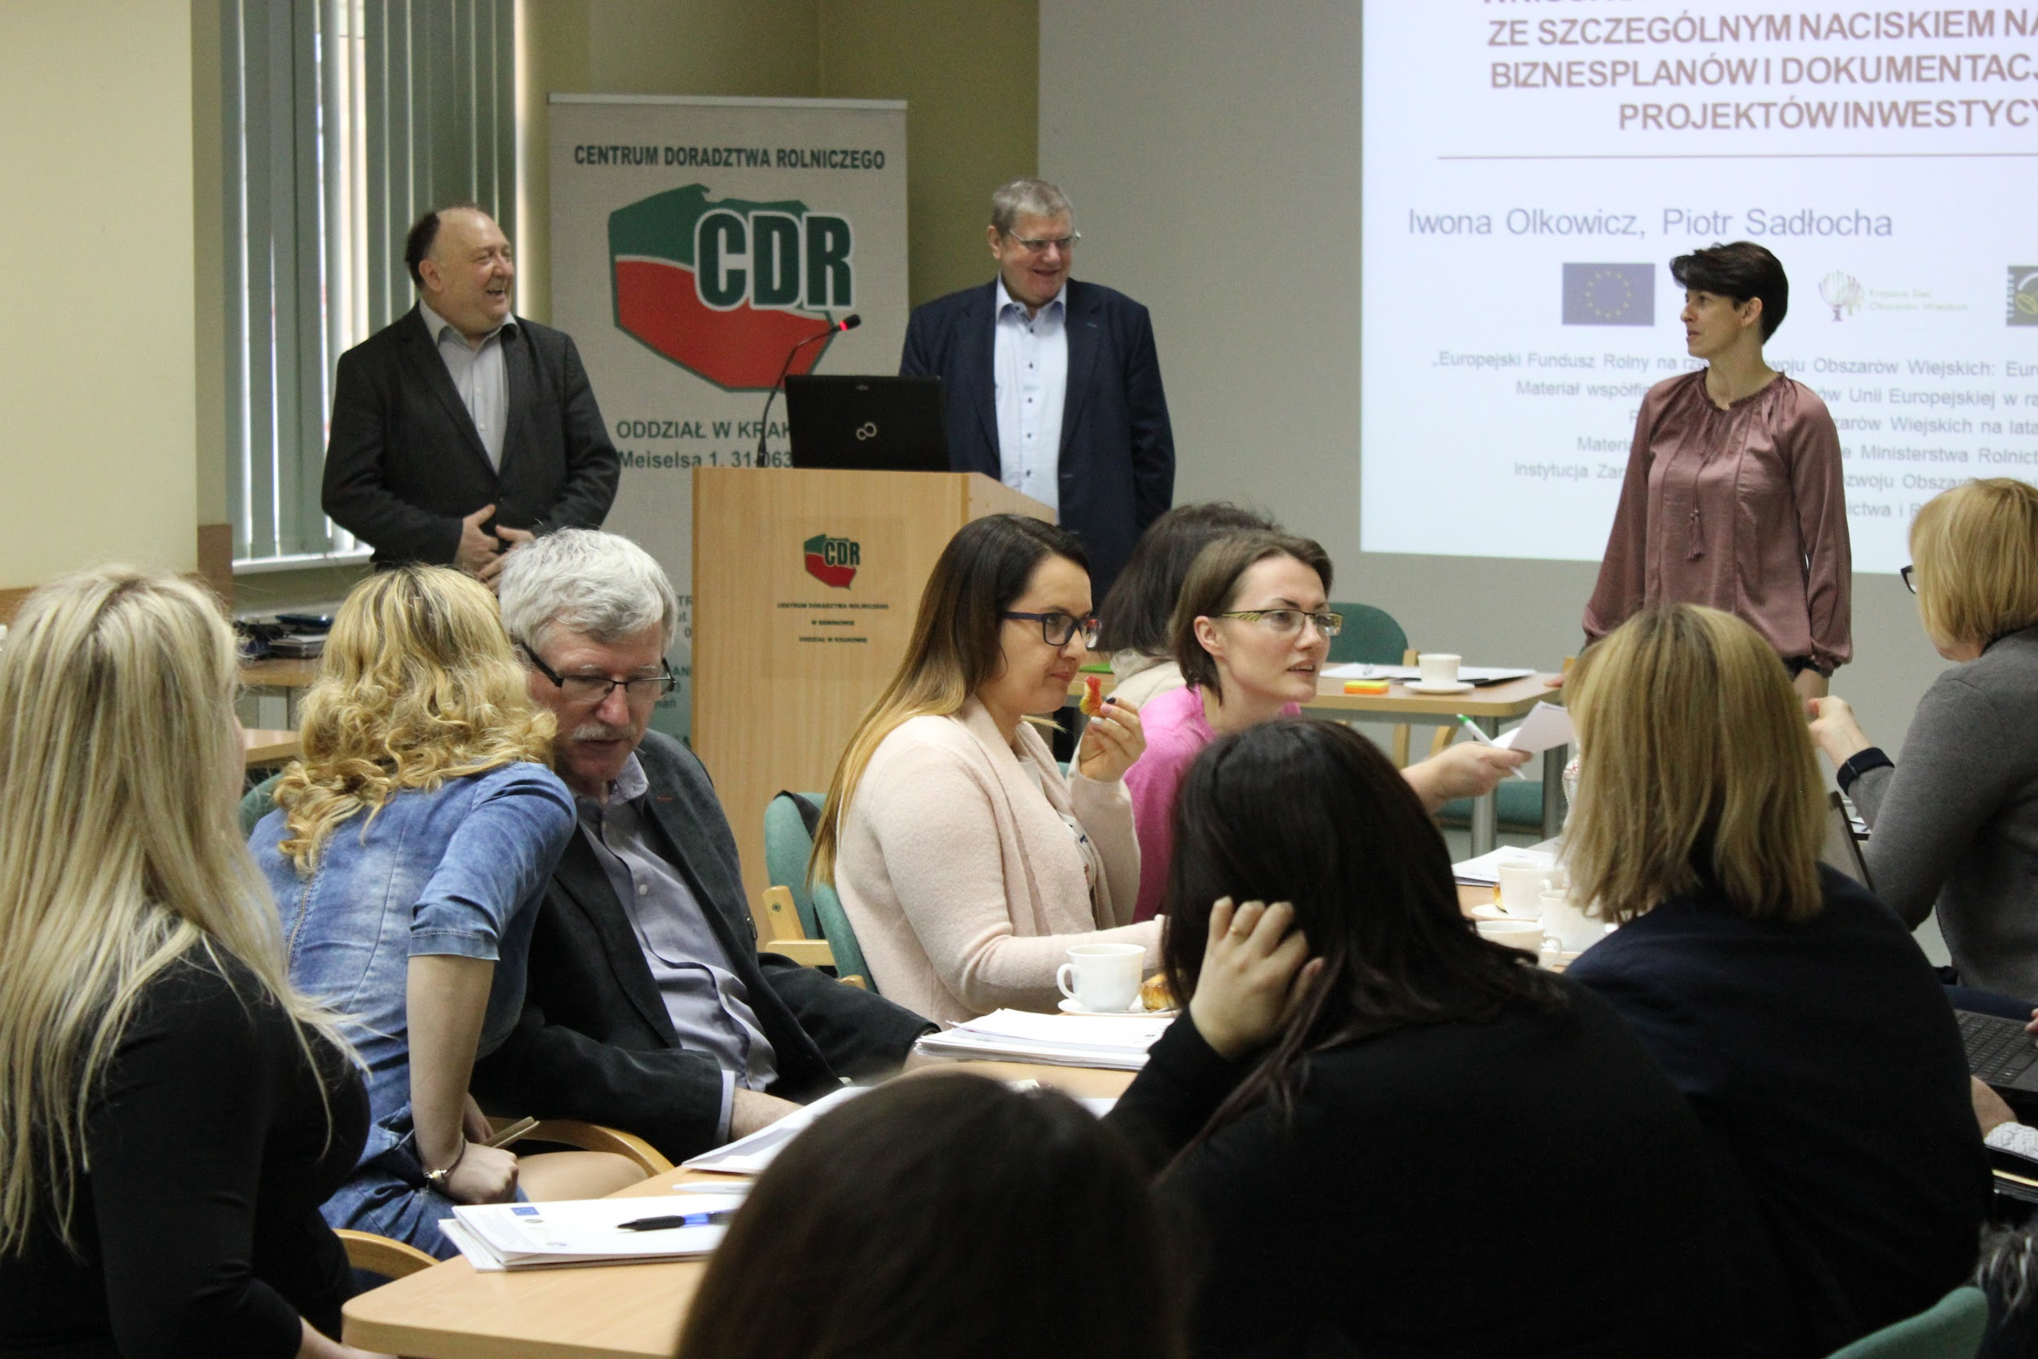
Kraków

Slide 10
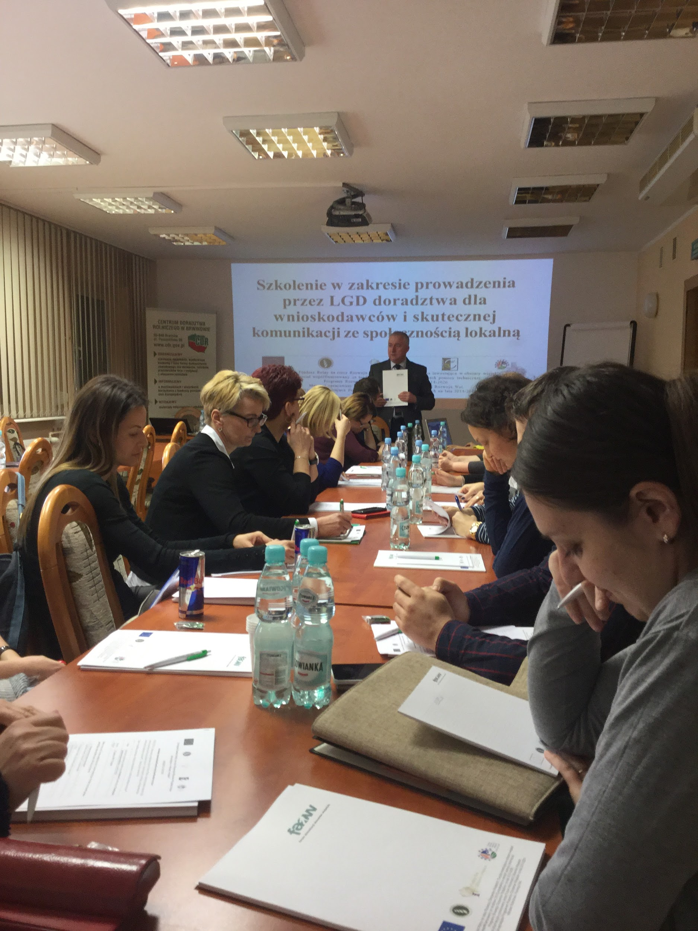
Poznań

Slide 11
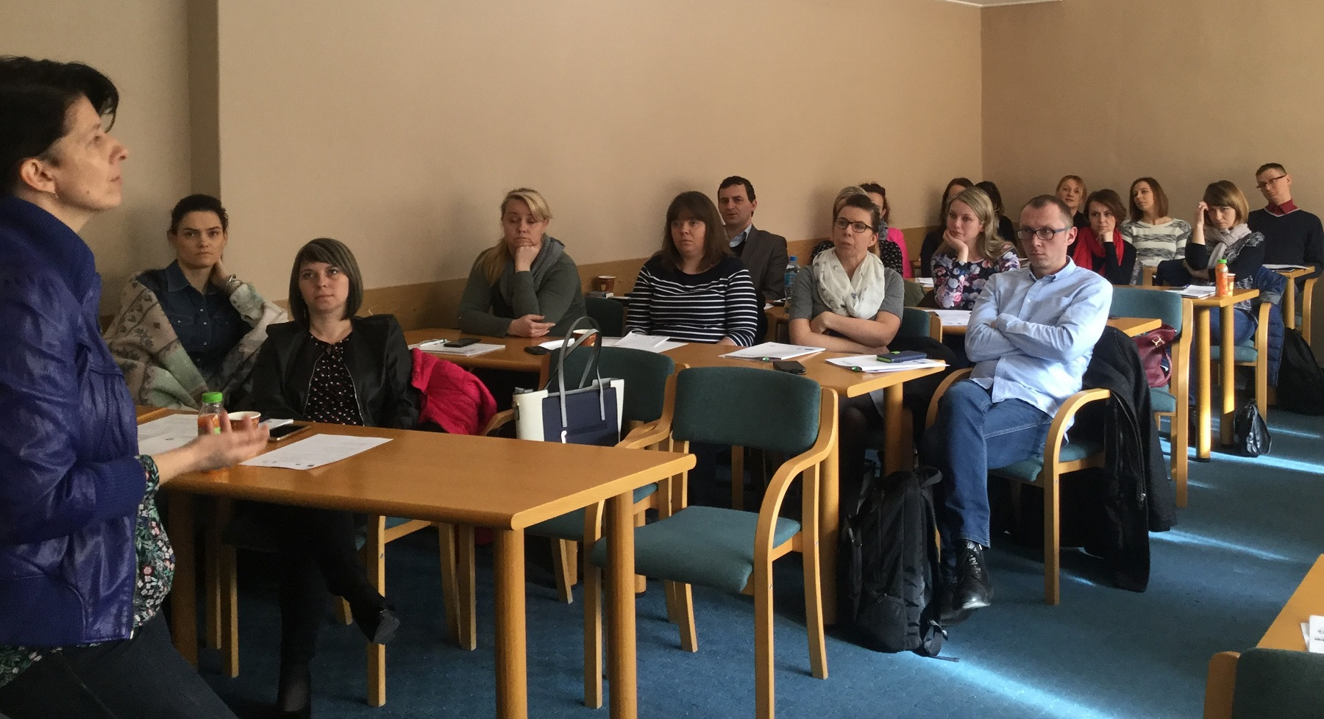
Przysiek

